Slide 1
Elektronik
Von: Moritz Berger, Gerald Kolter, Tim Herbermann, Sebastian Siebert

Slide 2
Gliederung
Charakterisierung Widerstand
Auf- und Entladung Kondensator
RLC – Schwingkreis
Gekoppelte LC – Schwingkreise: Schwebung
Gekoppelte LC - Schwingkreise: Fundamentalschwingungen

Slide 3

Charakterisierung Widerstand
Ziel
Charakterisierung eines Widerstands
Ohm‘sches Gesetz:
U$=R⋅I$

Slide 4
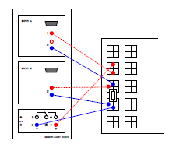
Charakterisierung Widerstand
Spannungsquelle, Strommesser, Widerstand
Kurzes Intervall, viele Messwerte

Slide 5
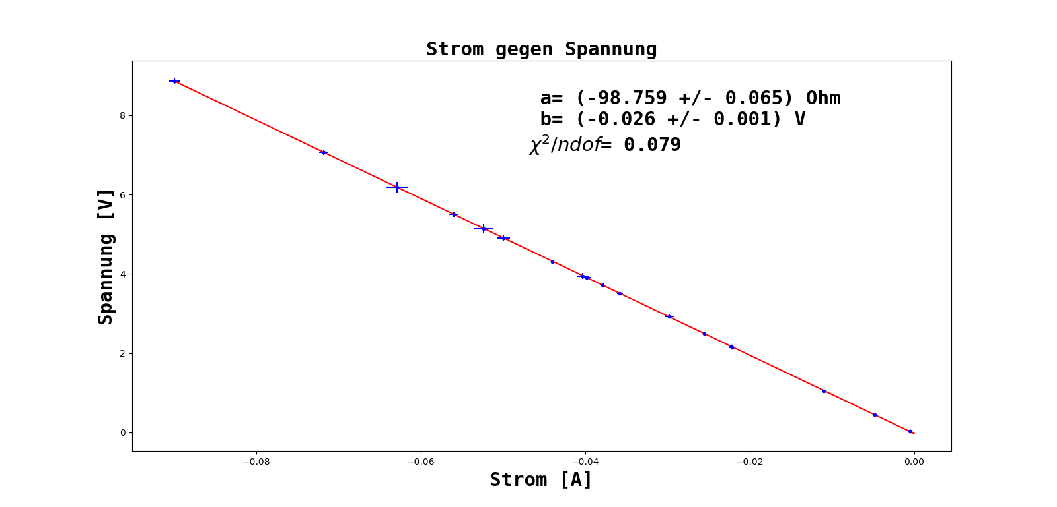
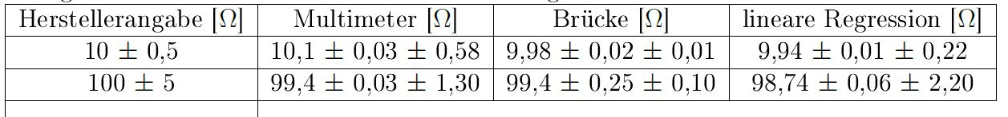
Charakterisierung Widerstand
Lineare Regression

Slide 6
Auf- und Entladung Kondensator

Slide 7
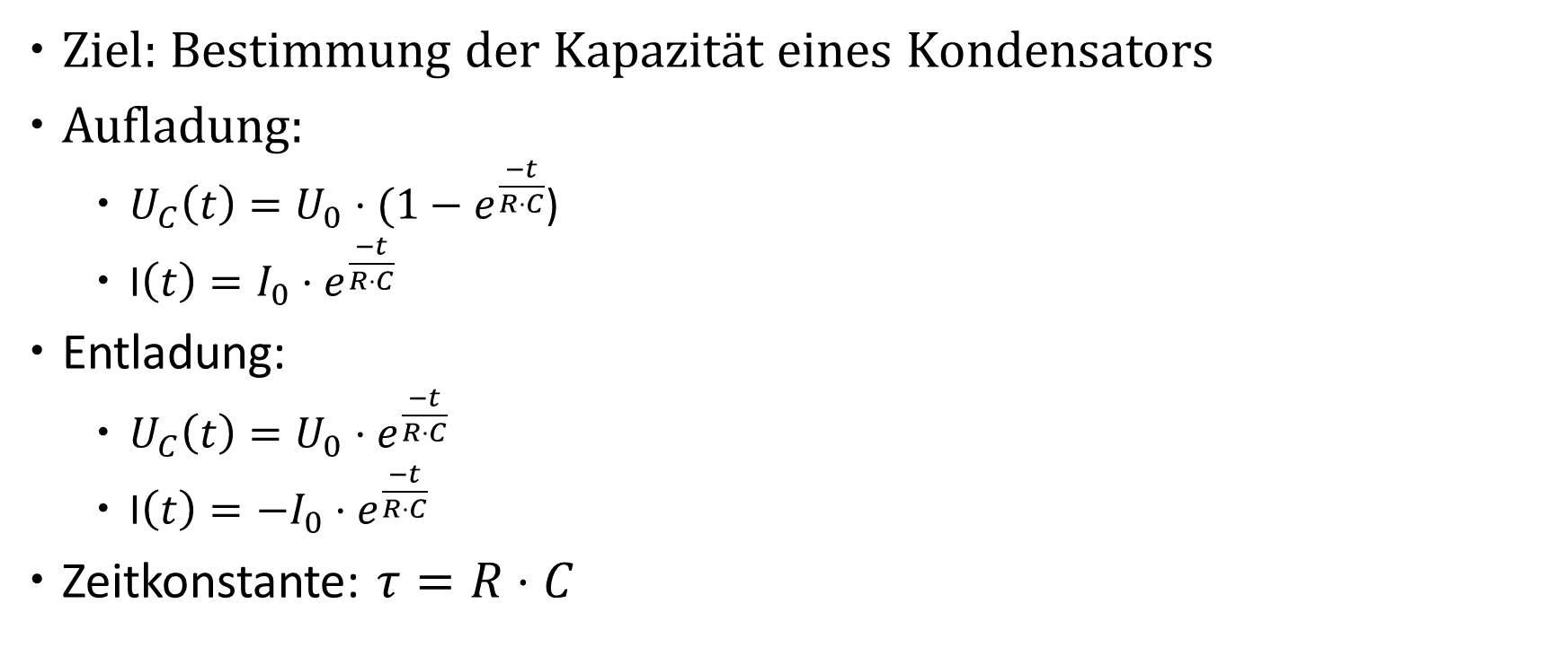
Auf-/Entladung Kondensator: Grundlagen
Ziel: Bestimmung der Kapazität eines Kondensators
Aufladung:
$U_{C}\left(t\right)=U_{0}⋅(1−e^{\frac{−t}{R⋅C}}$)
I$\left(t\right)=I_{0}⋅e^{\frac{−t}{R⋅C}}$
Entladung:
$U_{C}\left(t\right)=U_{0}⋅e^{\frac{−t}{R⋅C}}$
I$\left(t\right)=−I_{0}⋅e^{\frac{−t}{R⋅C}}$
Zeitkonstante: $τ=R⋅C$

Slide 8
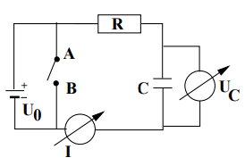
Auf-/Entladung Kondensator: Aufbau
Messung mit CASSY und Oszilloskop
Aufladung: Messung startet mit Einschalten der Stromquelle
Entladung: Messung startet durch Trigger, der Spannungsabfall registriert
Widerstand | 100 Ω (98.74Ω )
Kondensator | 4.7µF

Slide 9
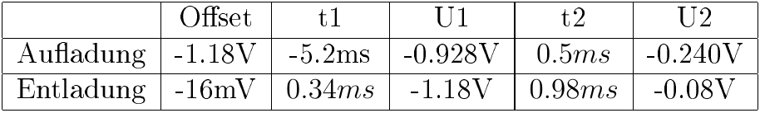
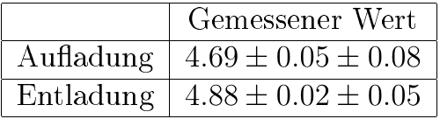
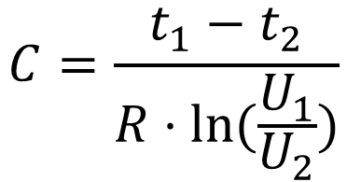
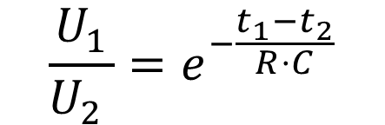
Auf-/Entladung Kondensator: Auswertung Oszilloskop
Rohdaten
$$\frac{U_{1}}{U_{2} }=e^{−\frac{t_{1}−t_{2}}{R⋅C}}$$
$$C=\frac{t_{1}−t_{2}}{R⋅ln⁡(\frac{U_{1}}{U_{2}})}$$
Kapazität in µF

Slide 10
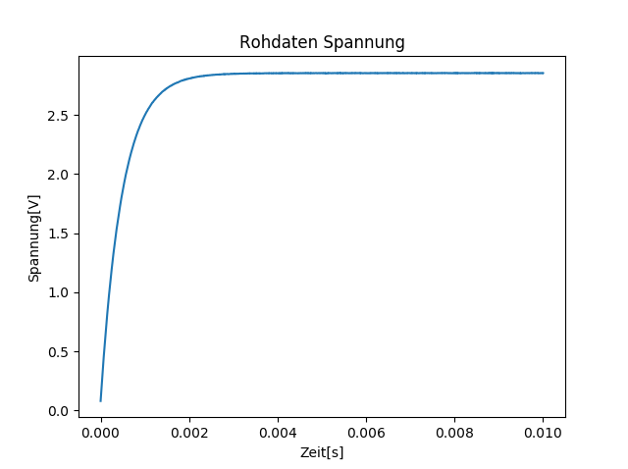
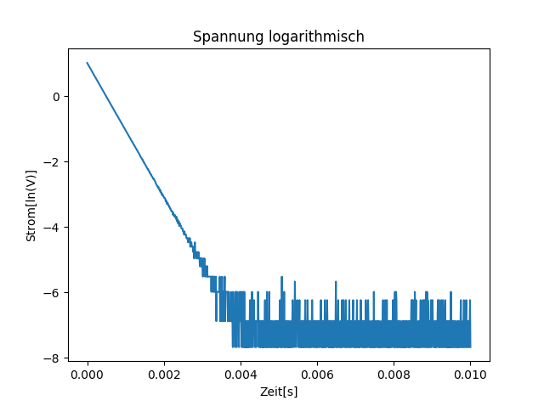
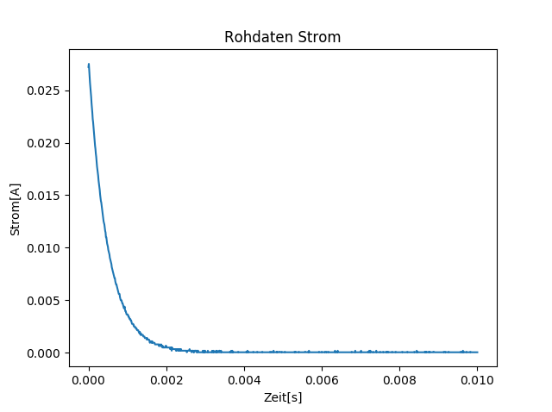
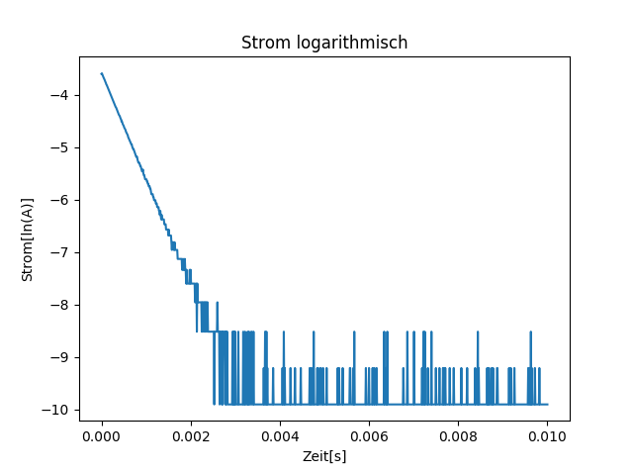
Rohdaten Aufladung

Slide 11
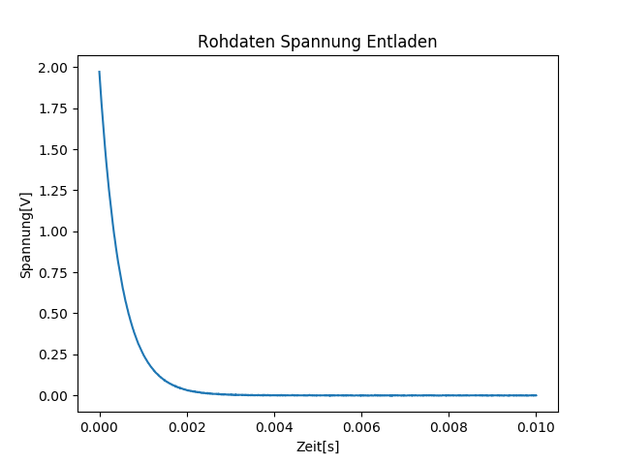
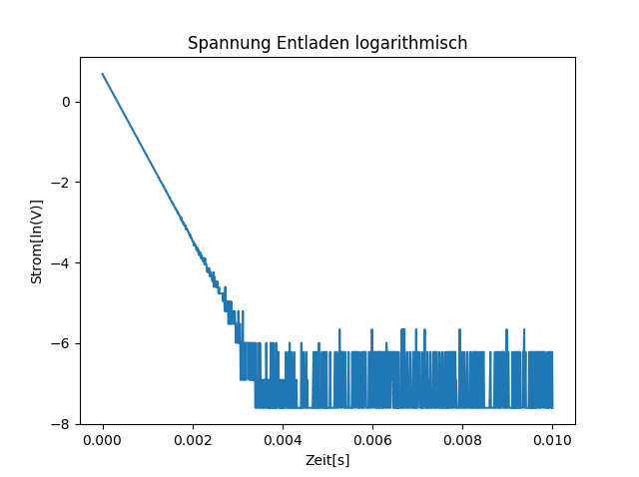
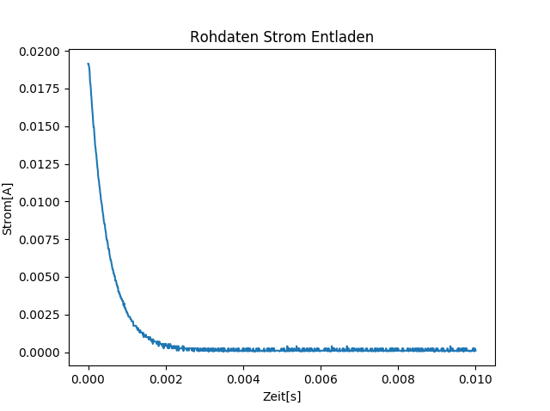
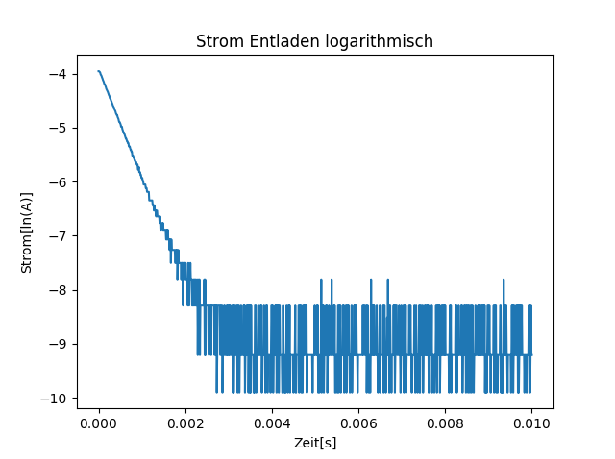
Rohdaten Entladung

Slide 12
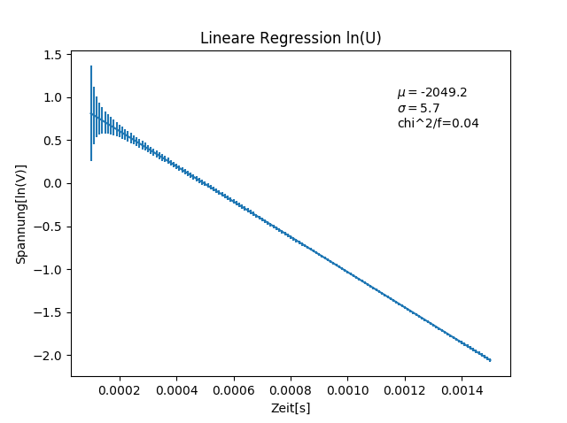
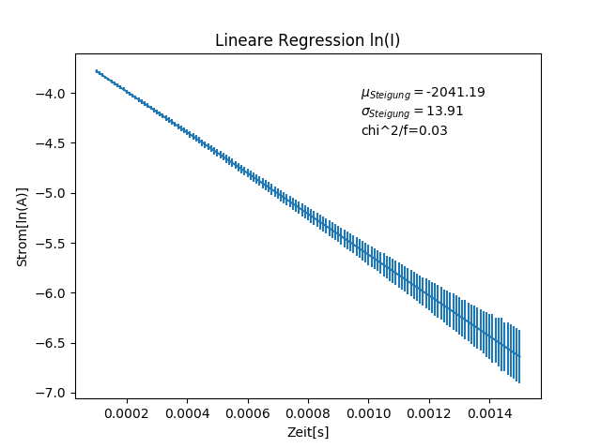
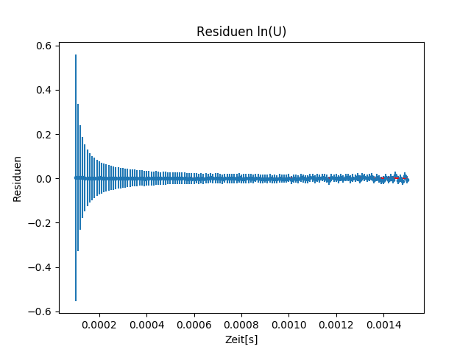
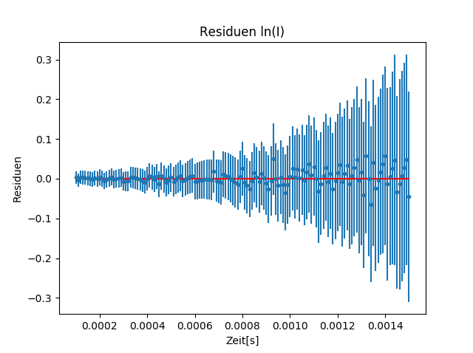
Lineare Regressionen (Aufladung)

Slide 13
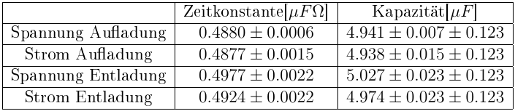
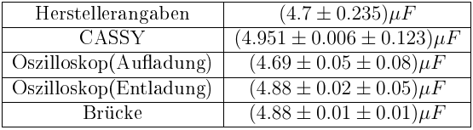
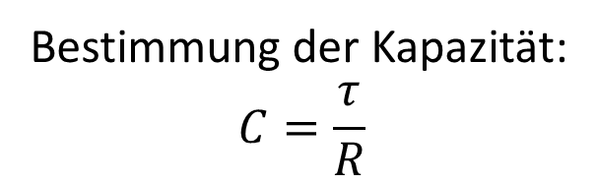
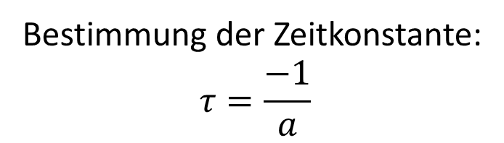
Auf-/Entladung Kondensator: Auswertung
Bestimmung der Zeitkonstante:
$$τ=\frac{−1}{a}$$
Bestimmung der Kapazität:
$$C=\frac{τ}{R}$$
Fazit:
Annahme: C=4.9µF
Mit Herstellerangabe vereinbar
Alle Messungen innerhalb einer Standardabweichung

Slide 14
RLC-Schwingkreis

Slide 15
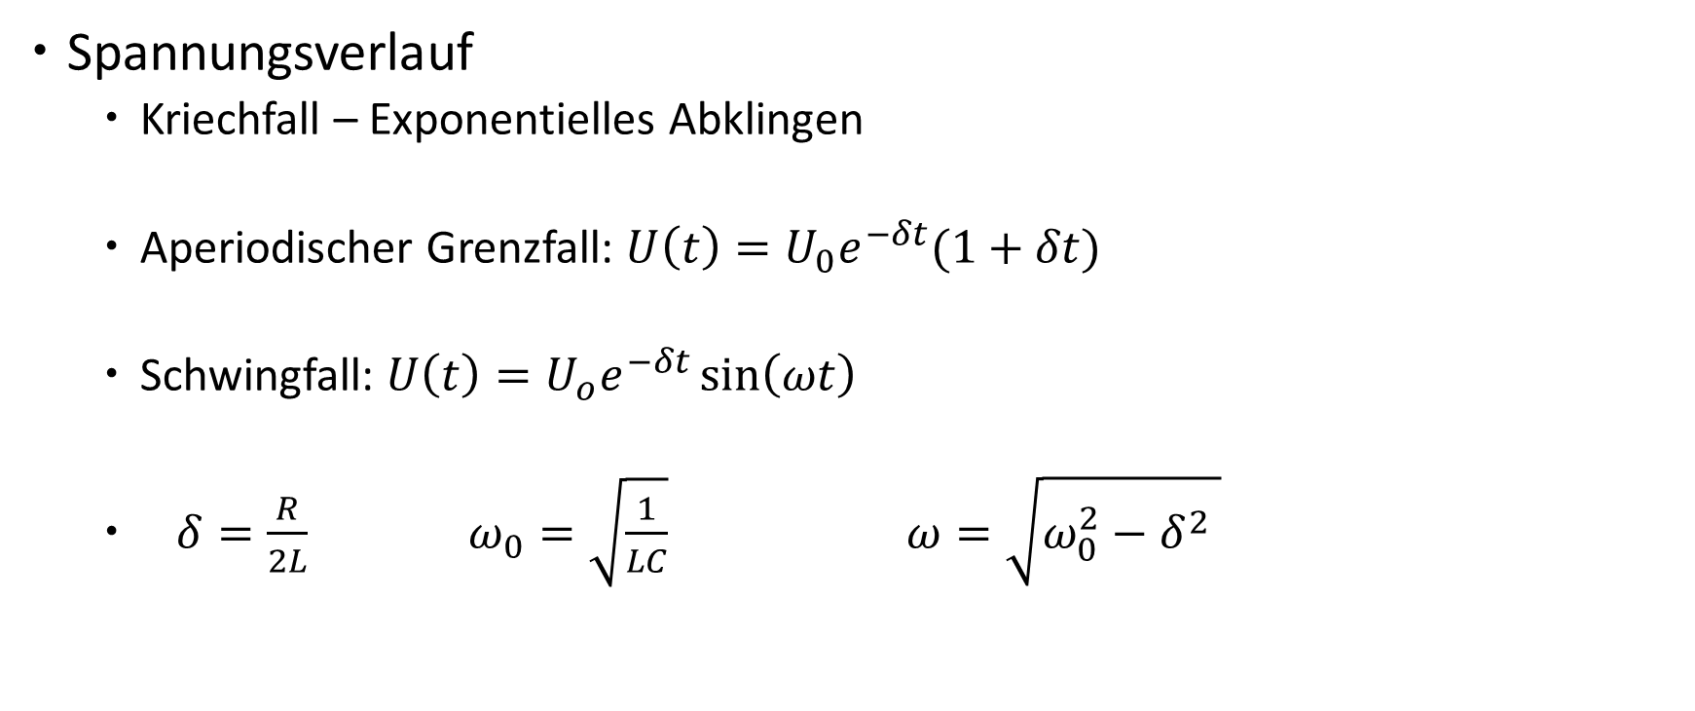
RLC - Grundlagen
Spannungsverlauf
Kriechfall – Exponentielles Abklingen
Aperiodischer Grenzfall: $U\left(t\right)=U_{0}e^{−δt}(1+δt)$
Schwingfall: $U\left(t\right)=U_{o}e^{−δt}\sin\left(ωt\right)$
$δ=\frac{R}{2L}$ $ω_{0}=\sqrt{\frac{1}{LC}}$ $ω=\sqrt{ω_{0}^{2}−δ^{2} }$

Slide 16
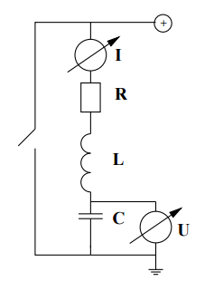
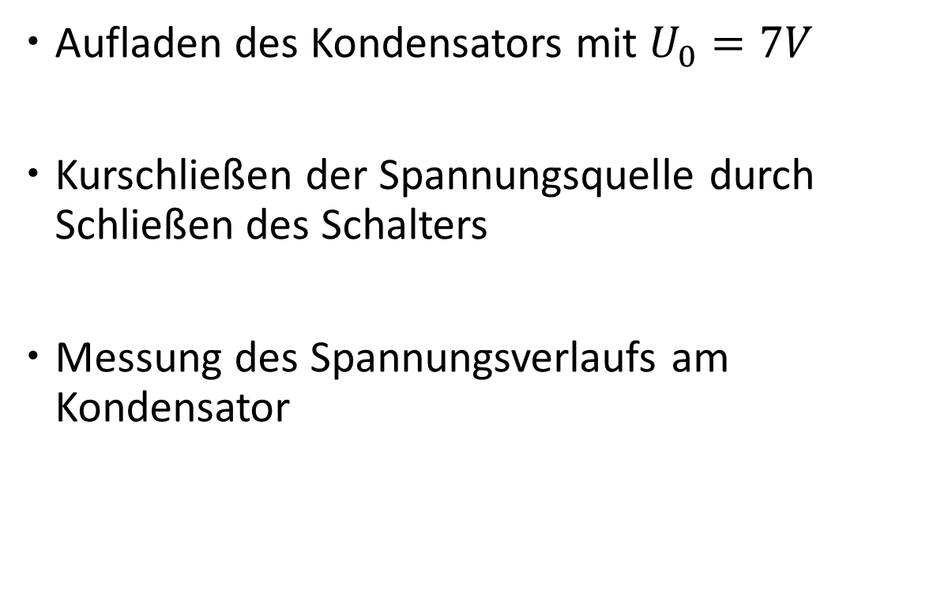
RLC – Aufbau und Durchführung
Aufladen des Kondensators mit $U_{0}=7V$
Kurschließen der Spannungsquelle durch Schließen des Schalters
Messung des Spannungsverlaufs am Kondensator

Slide 17
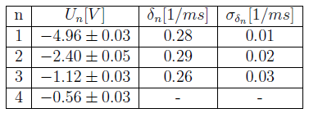
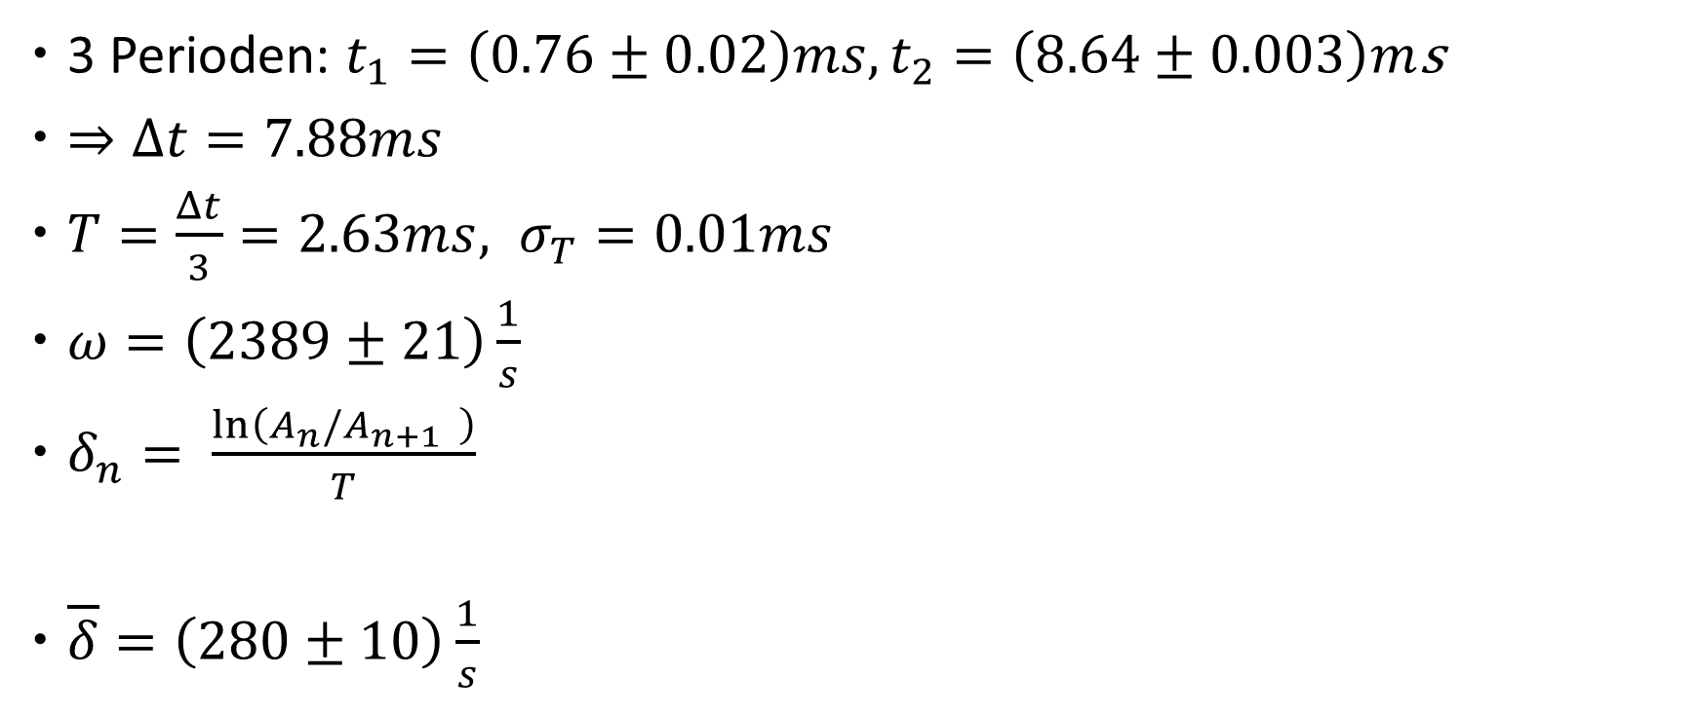
RLC - Oszilloskop
3 Perioden: $t_{1}=\left(0.76±0.02\right)ms, t_{2}=\left(8.64±0.003\right)m$s
$⇒Δt=7.88ms$
$T=\frac{Δt}{3}=2.63ms, σ_{T}=0.01ms$
$ω=\left(2389±21\right)\frac{1}{s}$
$δ_{n}= \frac{\ln\left(A_{n}/A_{n+1} \right)}{T}$
$\overline{δ}=\left(280±10\right)\frac{1}{s}$

Slide 18
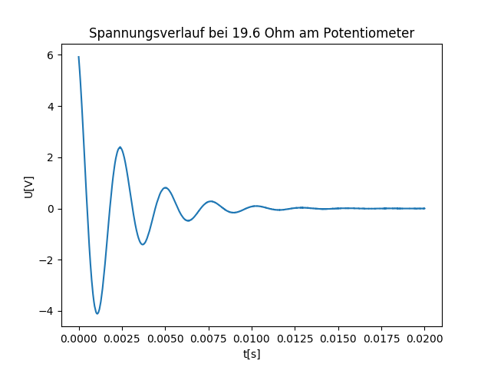
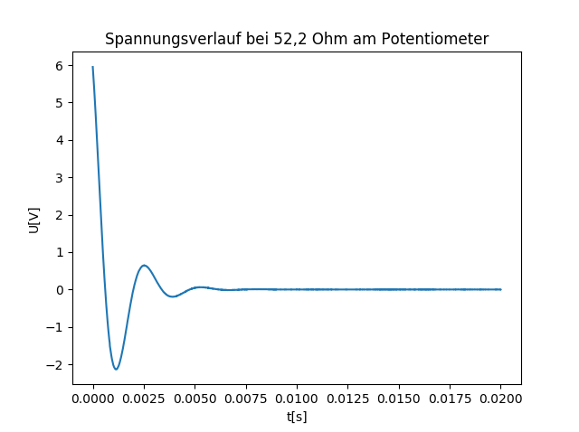
RLC – Rohdaten I

Slide 19
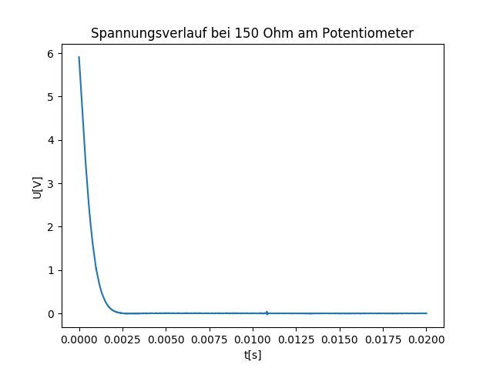
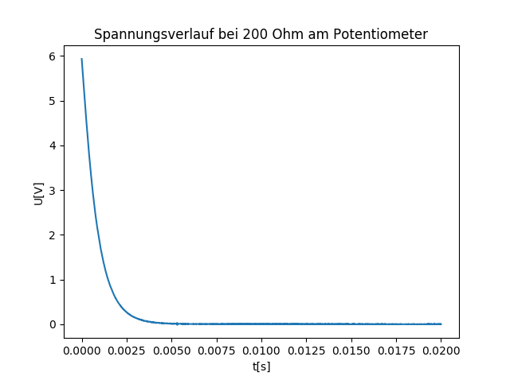
RLC – Rohdaten II

Slide 20
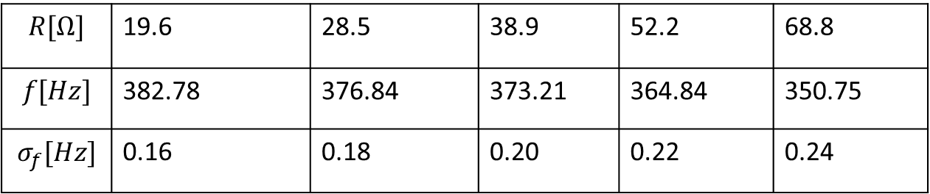
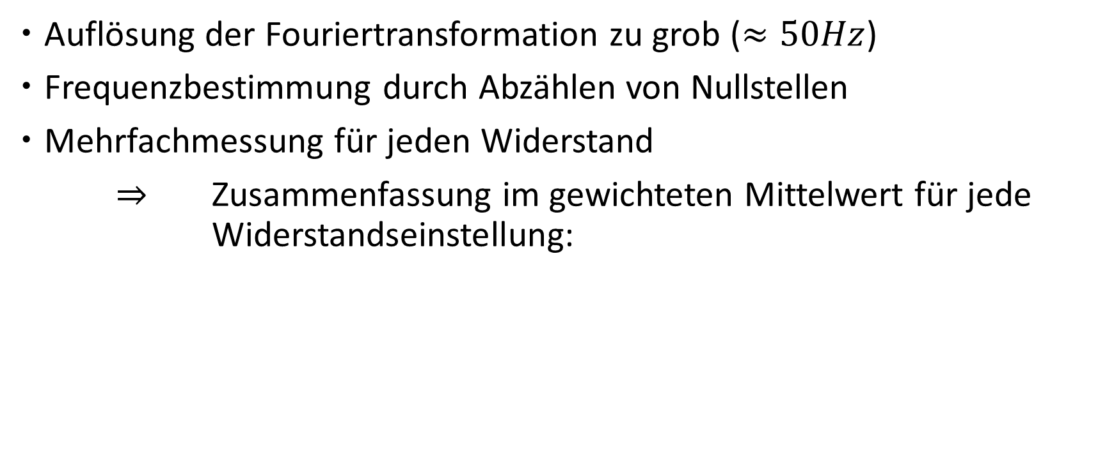
RLC - Frequenz
Auflösung der Fouriertransformation zu grob ($≈50Hz$)
Frequenzbestimmung durch Abzählen von Nullstellen
Mehrfachmessung für jeden Widerstand
$⇒$ Zusammenfassung im gewichteten Mittelwert für jede Widerstandseinstellung:
$$R[Ω]$$ | 19.6 | 28.5 | 38.9 | 52.2 | 68.8
$$f[Hz]$$ | 382.78 | 376.84 | 373.21 | 364.84 | 350.75
$$σ_{f}[Hz]$$ | 0.16 | 0.18 | 0.20 | 0.22 | 0.24

Slide 21
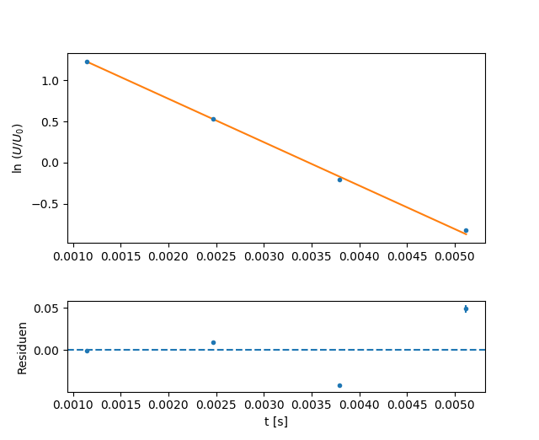
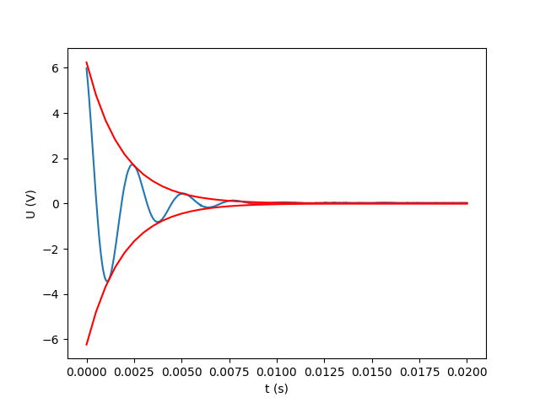

RLC – Dämpfungskonstante
$δ_{n}=\frac{\ln{(A_{n}/A_{n+1})}}{t_{n+1}−t_{n}}$
$\ln{A}=$ $\ln{A_{0}}−δ t$

Slide 22
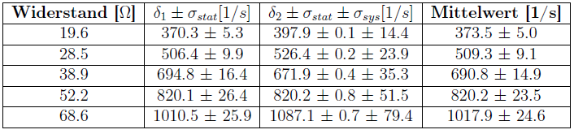
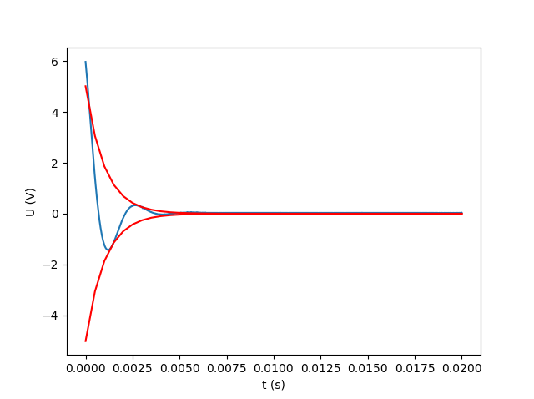
RLC – Dämpfungskonstante 2

Slide 23
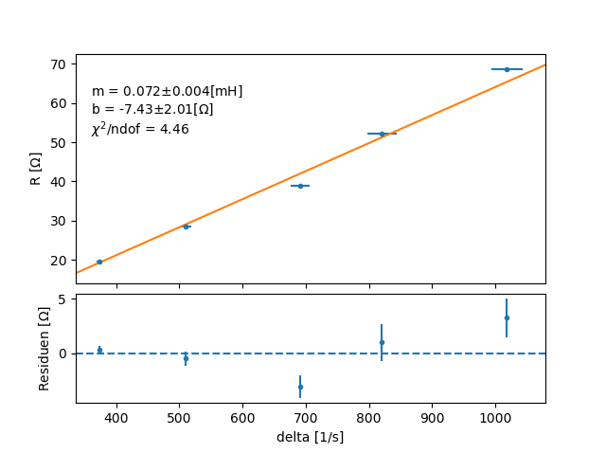

RLC – Induktivität
$R_{gesteckt}=2Lδ −R_{Rest}$
$L=\left(35.8±2.1\right)mH$
Nennwert: $36 mH$
$R_{Rest}=\left(7.4±2.0\right)Ω$
Nennwert Spule: $9.5 Ω$

Slide 24
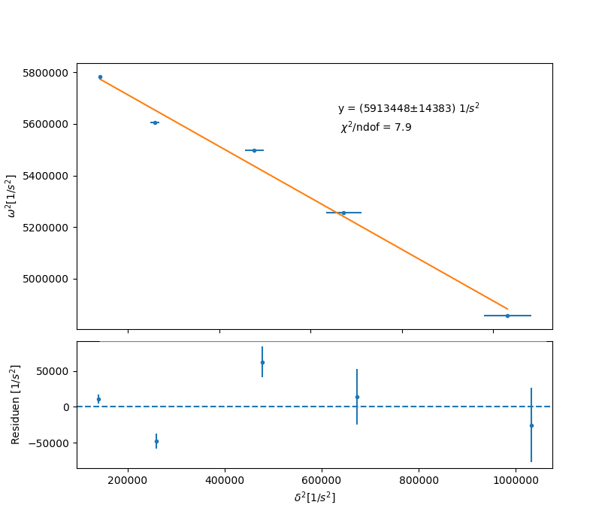

RLC - Kapazität
$ω^{2}=ω_{0}^{2}−δ^{2}$
$⇒ω^{2}= 1/{LC}−δ^{2}$
$C=\left(4.72±0.28\right)μF$
Nennwert: $4.7 μF$

Slide 25
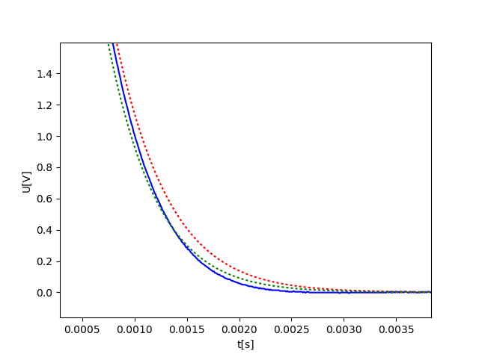
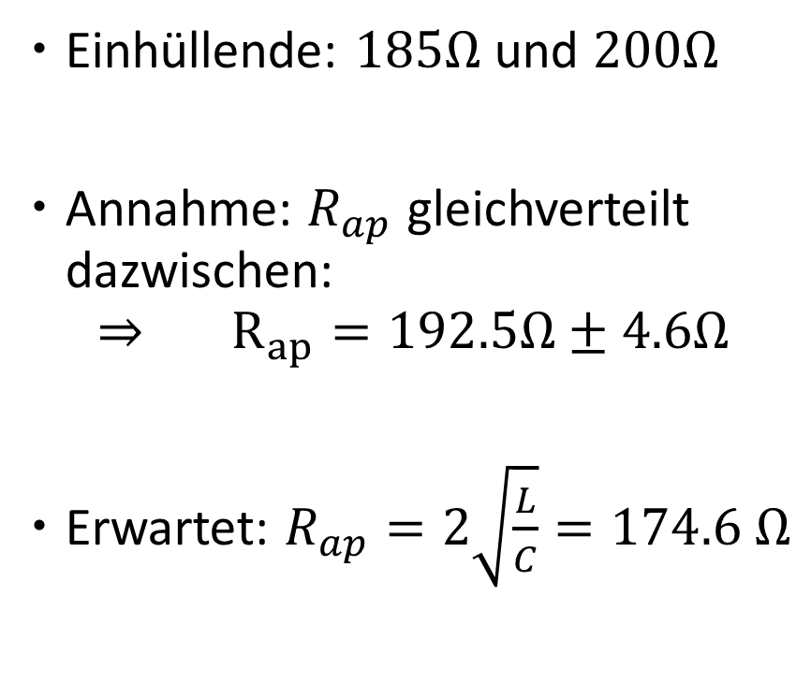
Aperiodischer Grenzfall
Einhüllende: $185Ω$ und $200Ω$
Annahme: $R_{ap}$ gleichverteilt dazwischen:
$$⇒ R_{ap}=192.5Ω±4.6Ω$$
Erwartet: $R_{ap}=2\sqrt{\frac{L}{C}}=174.6 Ω$

Slide 26
Gekoppelte LC-Schwingkreise

Slide 27

Gekoppelte LC – Schwingkreise: Schwebung
Ziel
Schwebung
Kopplung
Zeitdifferenz
Kopplung:
$k= \frac{f_{−}^{2}−f_{+}^{2}}{f_{−}^{2}+f_{+}^{2}}$
Zeitdifferenz:
$Δt≈\frac{1}{w_s}⋅[\frac{π}{2} −\arctan\left(\frac{k}{R}⋅\sqrt{\frac{L}{C}}\right)]$

Slide 28
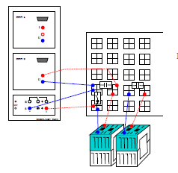
Gekoppelte LC – Schwingkreise: Schwebung
2 getrennte Schwingkreise
Einen Kondensator aufladen
Spannung über einem Kondensator messen
Spannungsquelle überbrücken

Slide 29


Gekoppelte LC – Schwingkreise: Schwebung

Slide 30

Gekoppelte LC – Schwingkreise: Schwebung
Fazit:
Kopplung gut messbar
Fehler auf Zeitdifferenz groß

Slide 31

Gekoppelte LC: Fundamentalschwingungen Grundlagen
Ziel: Bestimmung der Fundamentalschwingungen
Bei gleichsinniger Anregung:
$ω_{+}= \frac{ω_{0}}{\sqrt{1+k}}$
Bei gegensinniger Anregung:
$ω_{−}= \frac{ω_{0}}{\sqrt{1−k}}$
Kopplungsfaktor:
$k= \frac{f_{−}^{2}−f_{+}^{2}}{f_{−}^{2}+f_{+}^{2}}$

Slide 32

Gekoppelte LC: Fundamentalschwingungen Aufbau
Gleichsinnig
Gegensinnig

Slide 33


Gekoppelte LC: Fundamentalschwingungen Rohdaten

Slide 34


Gekoppelte LC: Fundamentalschwingungen Auswertung
Fazit:
Schwingkreise nicht identisch
Kopplung gut messbar mit beiden Methoden

